Slide 1
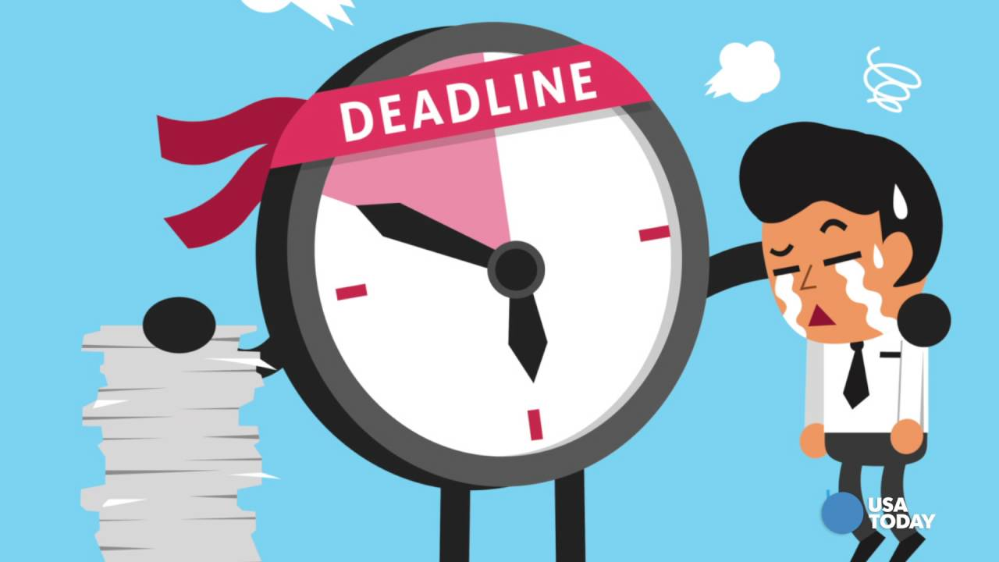
Распределитель дедлайнов
Страдала Иванова Анастасия

Slide 2
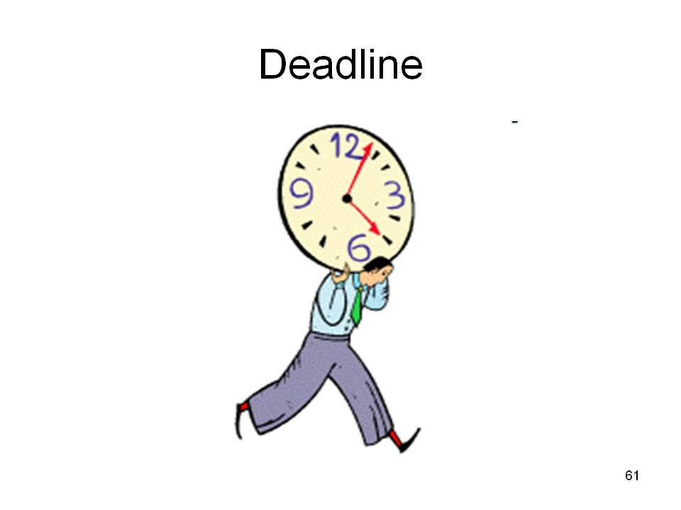








Идеальная ситуация
До
Сгоревшие дедлайны
Бессонные ночи
Вытрепанные нервы
Ужасное настроение
«Пойду на дизайн»
После
Выполненные заданя
Сон как у людей
Спокойствие и медитация
Чудесное настроение
«Пойду на Матинф»

Slide 3
Реализация
Расписание
Просмотр распорядка дня. В каждый из выбранных дней выводится занятие и время его выполнения
Добавление дедлайнов
Установка стандартного количества свободных часов на неделю, крайних сроков, т.е. самого дедлайна и начала работы над проектом, времени и названия
Добавление событий
Установка времени и названия события.
События выполняются единожды и могут как уменьшать, так и увеличивать свободное время

Slide 4
Арсенал
Использовались: исключения, PyQ5, date, os
PyQt5: pushButton, listWidget, calendarWidget, lineEdit, dateEdit, spinBox, tools, химия с setStileSheet
Особеннсоть и недостаток
В приложени реализована функция сохранения данных при выходе из программы. Но данные сохранены в текстовые файлы, который можно случайно удалить/изменить.

Slide 5
возможности для доработки и развития
Улучшение реализации сохранения данных при выходе
Возможность изменять время выполнения дедлайна
Создание приоритетных дедлайнов
Функция частичного задания
Ведение статистики

